Slide 1

APLICAÇÃO DE ALGORITMOS GENÉTICOS E MÉTODOS EVOLUCIONÁRIOS NA RESOLUÇÃO DO PROBLEMA DE ALOCAÇÃO DE TURMAS: CASO UFPR.
Pablo Leonn Baptistello de Souza Universidade Federal do Paraná - UFPR
Cassius Tadeu Scarpin Universidade Federal do Paraná – UFPR
Integrantes do Grupo:
Gabriel Nicholas Pires de Moraes - 12111BCC052
Rafael Borges Morais - 11911BCC040
Victor Hugo Nunes - 12021BCC023

Slide 2

O Problema
O problema consiste na alocação de turmas dos 19 cursos de graduação do campus Centro Politécnico da UFPR em 58 salas distribuídas em 11 blocos, respeitando restrições de capacidade, horários e preferências de localização.
É um problema de escalonamento pois envolve a alocação de turmas (tarefas) para salas e horários (recursos) respeitando restrições.
Esse problema é classificado como NP-Hard, sendo abordado por heurísticas e metaheurísticas para encontrar soluções viáveis.

Slide 3
Restrições
1 - Número de alunos para capacidade da sala:
Caso o número de alunos for maior que a capacidade o AG deve ser gravemente penalizado para que isso não ocorra, também se a sala tiver uma capacidade muito maior que o número de alunos o AG deve ser penalizado
2 - Turmas com blocos especificos
Algumas turmas têm preferência por alguns blocos, como por exemplo uma turma de Engenharia tem preferência em ficar em um bloco da engenharia (caso que acontece na UFPR)

Slide 4
Restrições
3 - Turmas com diferentes períodos na semana devem ser alocados na mesma sala
Essa restrição não é tão importante para o problema por isso tem um peso pequeno no fitness, ela apenas tem a função de ajudar os alunos e professores com suas grades horárias
4 - Turmas com blocos especiais
Algumas salas são consideradas especiais, como salas de desenho ou informática, neste caso elas são classificadas como tal e devem ser usadas somente por turmas do mesmo tipo.

Slide 5
Restrições
Turmas
Cada turma tem entre 10 e 110 alunos, têm dentre 1 e 3 horários na semana distribuidos de segunda a sábado, sendo o primeiro período as 7:30h e o último as 23:30h, além do fator preferência já citado
Salas
As salas têm entre 10 e 110 carteiras e estão alocados em 1 dos 11 blocos disponiveis no campus, com os mesmos períodos de aulas das turmas.

Slide 6
Individuo
Podemos representar o individuo como uma lista de genes, onde cada gene contém os atributos da turma:
Cromossomo =
Gene 1 | Gene 2 | Gene 3 | Gene 4 | ... | Gene n
Cada gene pode conter os seguintes atributos:
Turma ID → Identificação da turma.
Sala ID → Sala onde a turma será alocada.
Horário → Intervalo de tempo da aula.
Bloco → Bloco do campus onde está a sala.
Número de Alunos → Quantidade de alunos da turma.
Restrições Especiais → Preferências ou requisitos (laboratórios, ateliês etc.).

Slide 7
População inicial
As turmas são alocadas de forma aleatória em salas aleatórias, seguindo a restrição de salas especiais, então cada turma vai sendo alocada em uma sala que não tenha sido ocupada, desde que os horários sejam compativeis, até que não seja mais possivel alocar turmas em salas ou todas as turmas tenha sido alocadas.

Slide 8
Crossover
O crossover é um operador genético essencial que combina partes do código genético de dois pais para gerar novos indivíduos, promovendo a diversidade na população e melhorando a busca por soluções ótimas.
Seleção dos Pais: Dois indivíduos são escolhidos aleatóriamente
Troca de Segmentos: As partes do genoma dos pais são trocadas entre si, baseado no que tem o melhor fitness
Correção de Conflitos: Caso surjam soluções inválidas, aplica-se um método de ajuste, no caso o artigo pode alocar duas turmas na mesma sala, corrigimos isso alocando o melhor pai caso a sala dele não tenha sido alocada, caso contrário aloca o outro, se nos dois tiverem sido alocados a turma fica sem sala

Slide 9
Informações passadas para o AG
Listas de turmas
Lista de salas
Informações sobre blocos
Parâmetros do AG
Parametros:
tamanho população
num gerações
novos individuos por geração
taxa crossover
períodos sem evolução
Informações dos blocos
Guarda o nome do bloco e sua posição

Slide 10
Exemplos de Sala e Turma
Turma
'id': "turma_25",
'num_alunos': 40,
'bloco_preferencial': "PB", 'tipo':"regular",
'horarios': ["seg_08:00", "qua_10:00"]
Sala
'id': "sala_12",
'bloco': "PB",
'capacidade': 50,
'tipo': "regular",
'horarios_disponiveis': ["seg_08:00", "seg_10:00", "qua_10:00", "sex_14:00"]

Slide 11
Inicializa uma população com individuos aleatórios
Respeitando as regras de criação:
Não pode ter turmas no mesmo horário da mesma sala
Sala deve caber todos alunos da turma
Turmas especias devem ser alocadas em salas especiais
Exemplo de individuo :
{ "turma1_seg_08:00": "sala101_seg_08:00",
"turma1_qua_10:00": "sala203_qua_10:00",
"turma2_ter_14:00": None, (Não alocado)
"turma3_sex_19:00": "sala305_sex_19:00"}

Slide 12

Cálculo do Fitness
Foi utilizada esta fórmula no artigo:
Avalia a qualidade de uma solução com base em:
Capacidade: penaliza turmas alocadas em salas muito pequenas (muito penalizado) ou muito grandes
Preferência de bloco: penaliza alocações fora do bloco preferencial da turma
Consistência: penaliza turmas alocadas em salas diferentes em horários diferentes
Alocações inválidas: penaliza fortemente turmas não alocadas

Slide 13
Seleção e Reprodução
Filho ideal
Sempre que o algoritmo encontra uma sala alocada perfeitamente (fitness < limite de inserção) ele armazena no “filho ideal”.
*O limite de inserção é acrescido sempre que o AG passa um periodo (pré-definido) sem aumentar sua taxa de evolução*
Seleção por torneio
Seleciona os dois melhores individuos baseados nos seus respectivos fitness, para formarem um par

Slide 14
Seleção e Reprodução
Mutação
Todas turmas não alocadas sofrem mutação
Se for escolhido tem 5 critérios em ordem de prioridade para a nova alocação:
1° - Turma alocada na mesma sala para horários diferentes.
2° - Bloco preferencial com capacidade 15% maior
3° - Salas com capacidade maior que 35% da turma
4° - Salas do bloco preferido
5° - Qualquer sala disponível

Slide 15
Processo de Iteração
1 - São criados X elementos, baseado no tamanho da população
2 - É realizado o torneio baseado na quantidade de novos individuos por geração, para descobrir quem serão os pais da próxima geração
3 - São alocados nos filhos de cada par os genes do filho ideal e os melhores genes dos pais, após isso os filhos sofrem a mutação.
4 - As alocações consideradas ideais, são alocadas no filho ideal.
5 - Os cinco piores individuos da população são substituidos.
6 - Repete o processo 2 até o alcançar o número de gerações definido

Slide 16
Processo de Iteração
filho ideal
3
Criação dos elementos iniciais
Torneio
1
2
Alocação dos genes nos filhos
4
Não
5
Gerações = Num_gerações?
X piores individuos Substituídos
6
Sim
FIM

Slide 17
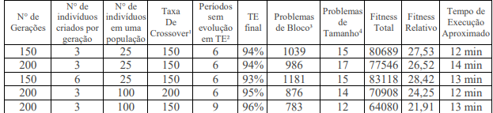
Testes do Artigo

Slide 18
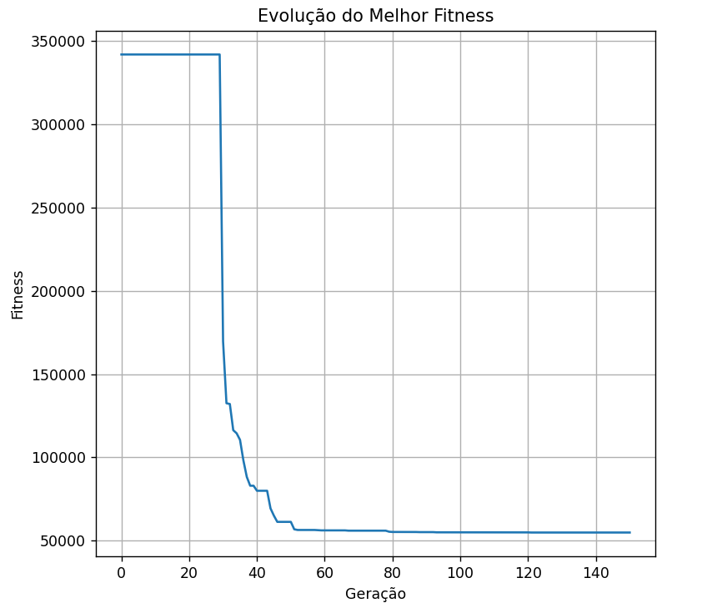
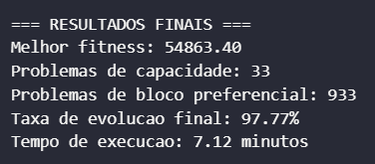
Testes do Grupo
Tamanho da populacão: 25
Num de geracões: 150
Novos individuos por geracão: 3
Taxa crossover: 150
Períodos sem evolucão: 6
Resultado deles: TE - 94%
Fit - 80689

Slide 19
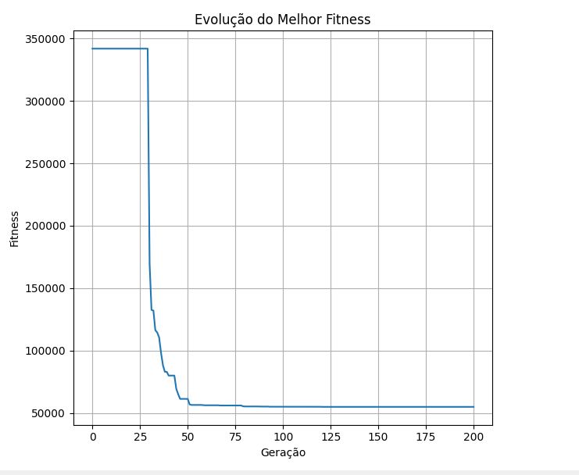
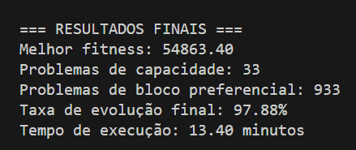
Testes do Grupo
Tamanho da populacão: 25
Num de geracões: 200
Novos individuos por geracão: 3
Taxa crossover: 150
Períodos sem evolucão: 6
Resultado deles: TE - 94%
Fit - 77546

Slide 20
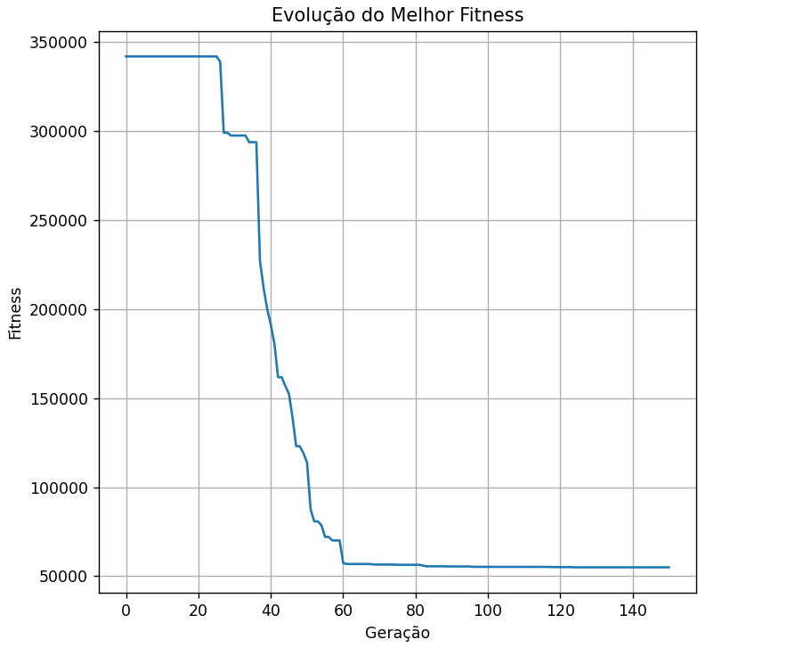
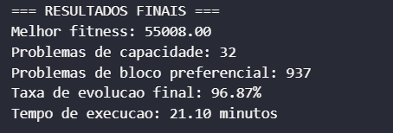
Testes do Grupo
Tamanho da populacão: 25
Num de geracões: 150
Novos individuos por geracão: 6
Taxa crossover: 150
Períodos sem evolucão: 6
Resultado deles: TE - 93%
Fit - 83118

Slide 21
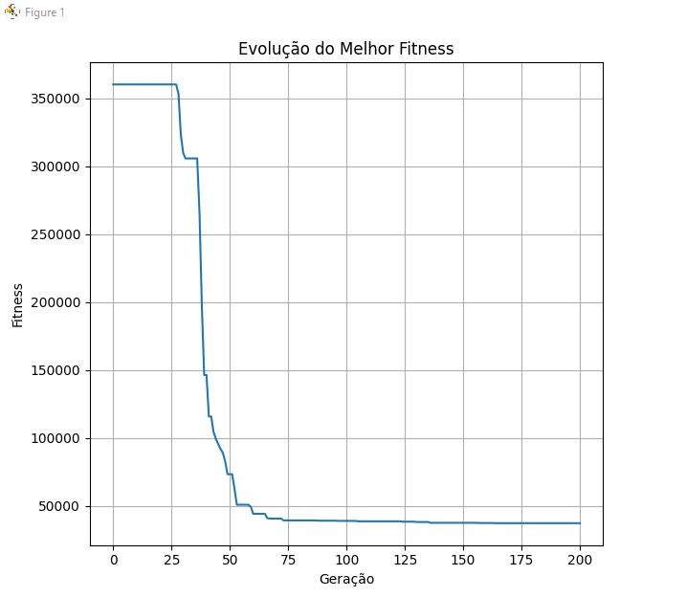
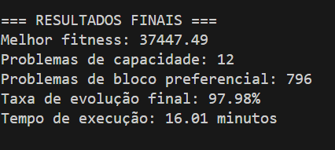
Testes do Grupo
Tamanho da populacão: 100
Num de geracões: 200
Novos individuos por geracão: 3
Taxa crossover: 200
Períodos sem evolucão: 6
Resultado deles: TE - 95%
Fit - 70908

Slide 22
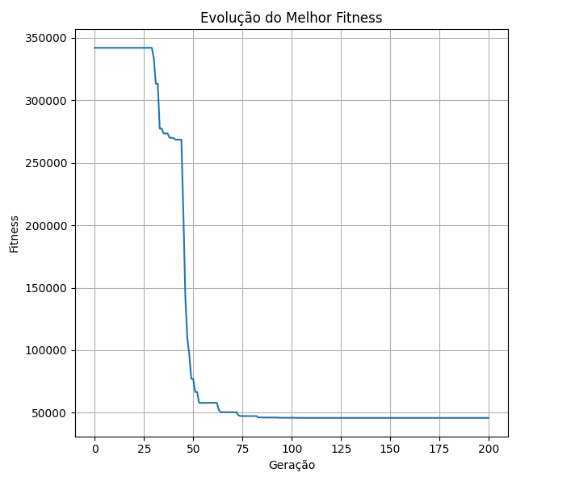
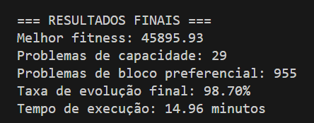
Testes do Grupo
Tamanho da populacão: 100
Num de geracões: 200
Novos individuos por geracão: 3
Taxa crossover: 150
Períodos sem evolucão: 9
Resultado deles: TE - 96%
Fit - 64080

Slide 23
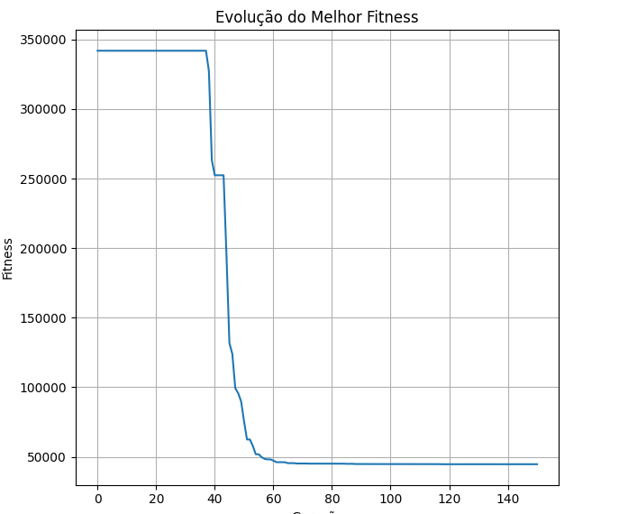
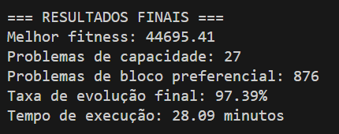
Testes do Grupo com nossos parâmetros
Tamanho da populacão: 50
Num de geracões: 150
Novos individuos por geracão: 9
Taxa crossover: 150
Períodos sem evolucão: 3

Slide 24
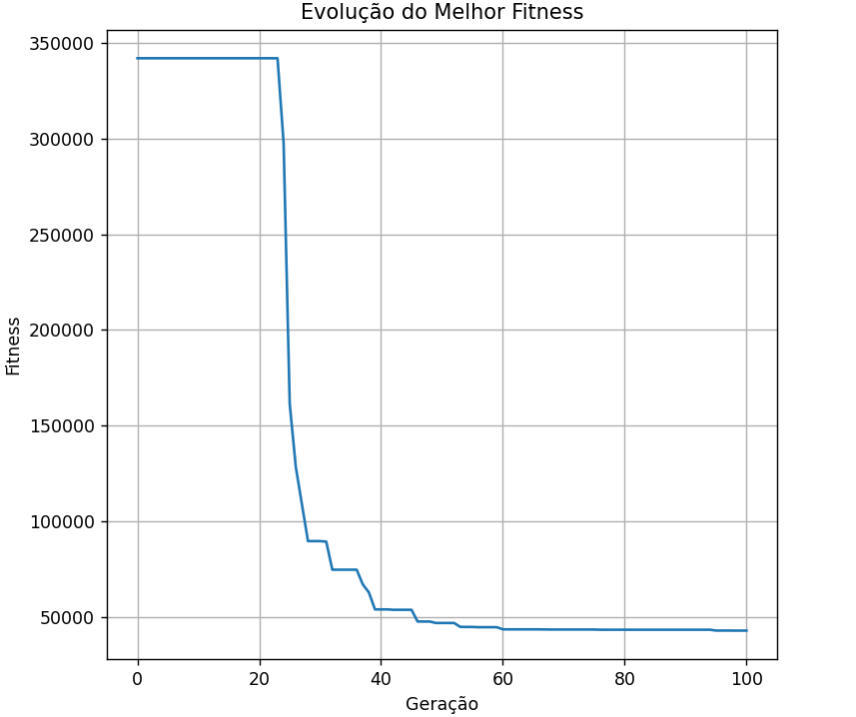
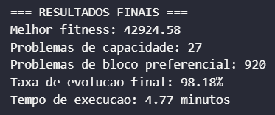
Testes do Grupo com nossos parâmetros
Tamanho da populacão: 100
Num de geracões: 100
Novos individuos por geracão: 3
Taxa crossover: 300
Períodos sem evolucão: 6

Slide 25
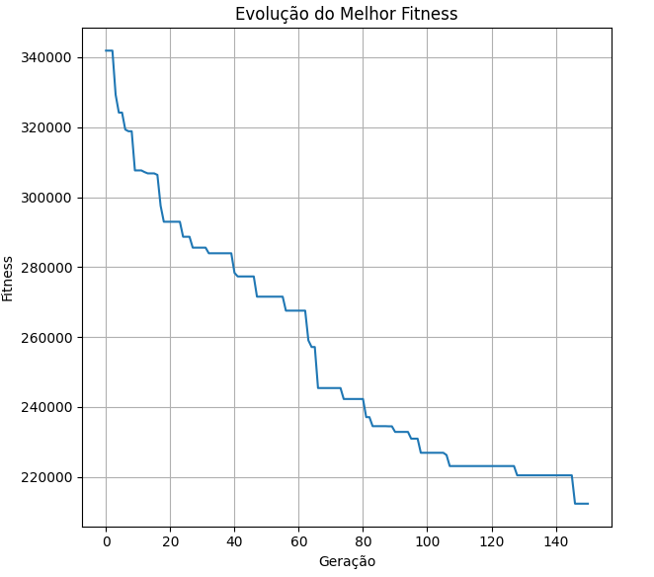
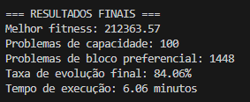
Testes do Grupo sem Filho Ideal
Tamanho da populacão: 25
Num de geracões: 150
Novos individuos por geracão: 3
Taxa crossover: 150
Períodos sem evolucão: 6
Resultado deles: TE - 94%
Fit - 80689

Slide 26
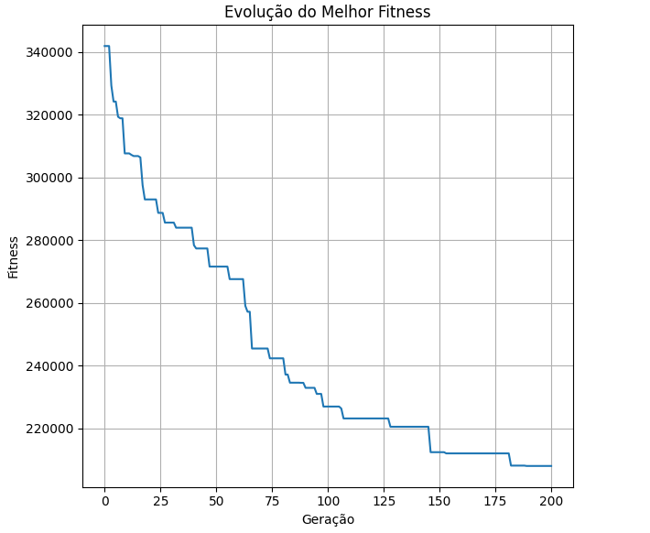
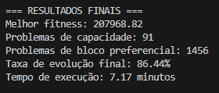
Testes do Grupo sem Filho Ideal
Tamanho da populacão: 25
Num de geracões: 200
Novos individuos por geracão: 3
Taxa crossover: 150
Períodos sem evolucão: 6
Resultado deles: TE - 94%
Fit - 77546

Slide 27
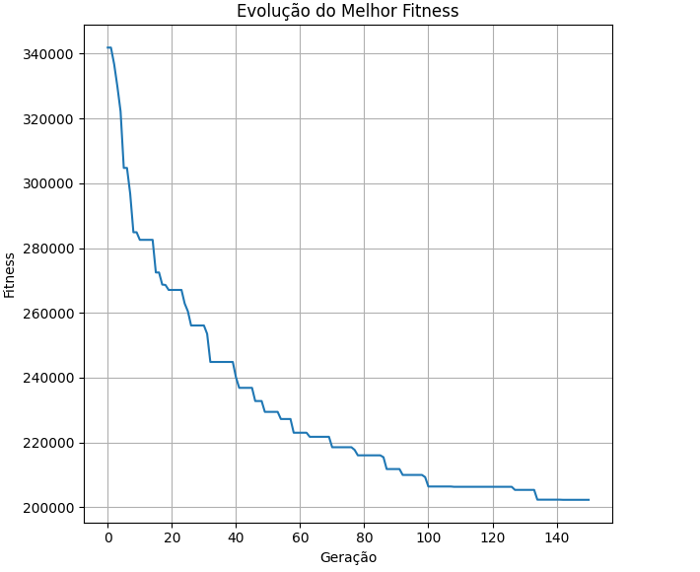
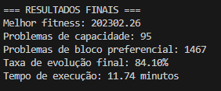
Testes do Grupo sem Filho Ideal
Tamanho da populacão: 25
Num de geracões: 150
Novos individuos por geracão: 6
Taxa crossover: 150
Períodos sem evolucão: 6
Resultado deles: TE - 93%
Fit - 83118

Slide 28
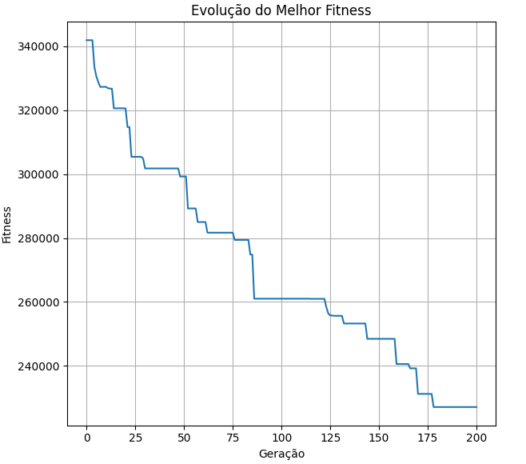
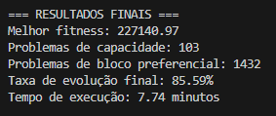
Testes do Grupo sem Filho Ideal
Tamanho da populacão: 100
Num de geracões: 200
Novos individuos por geracão: 3
Taxa crossover: 200
Períodos sem evolucão: 6
Resultado deles: TE - 95%
Fit - 70908

Slide 29
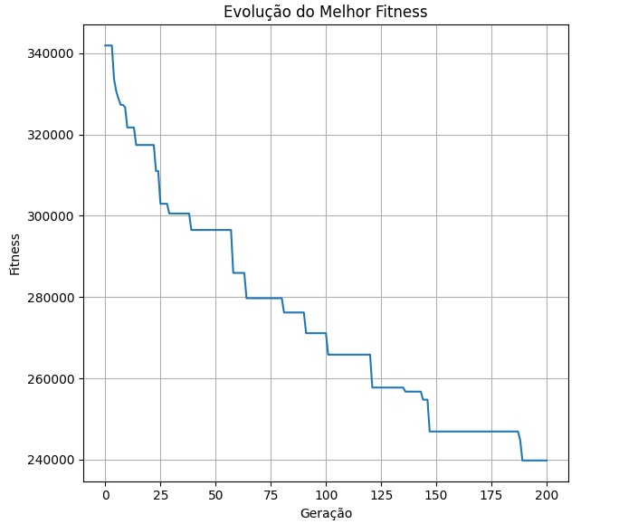
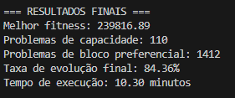
Testes do Grupo sem Filho Ideal
Tamanho da populacão: 100
Num de geracões: 200
Novos individuos por geracão: 3
Taxa crossover: 150
Períodos sem evolucão: 9
Resultado deles: TE - 96%
Fit - 64080

Slide 30
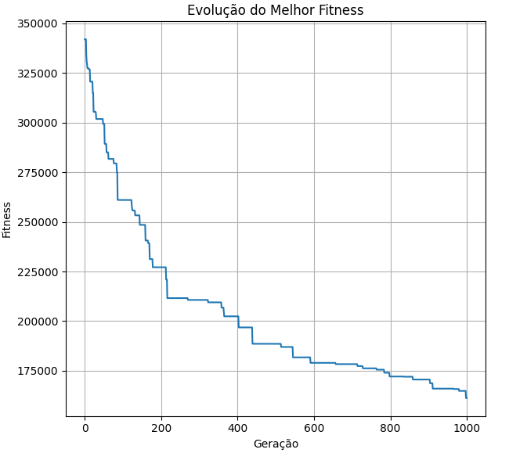
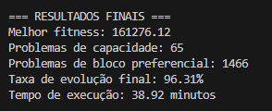
Testes do Grupo sem Filho Ideal
Com nossos parâmetros
Tamanho da populacão: 100
Num de geracões: 1000
Novos individuos por geracão: 3
Taxa crossover: 200
Períodos sem evolucão: 6

